Slide 1
Kabuk Programlama
Shell Scripting(bash)
Donguler ve Fonksiyonlar
3

Slide 2
For Loop
İlk kullanım şekli:
for degisken in iterator
do
komutlar
done

Slide 3
for ... in: Flow Diagram
False
true
for in
True
for in
commands
true

Slide 4
For Döngüsü Kullanma Şekilleri
for VAR in {VAR value list} ; do
{ code }
done
for (( i=0; i<5; i++ )) do
{ code }
done
for people in $1 $2 $3 $4; do # using command line arguments
echo $people
done
for people in $*; do # using all command line arguments
echo $people
done

Slide 5
Örnekler
for i in 1 2 3 4 5 ; do
  echo “I am on step $i”
done
for i in {1..5}
do
  echo “I am on step $i”
done
for i in 0{1..9} {10..100}; do
echo “File extension will be $i”
done

Slide 6
For Loop
İkinci Kullanım şekli:
for (( EXPR1; EXPR2; EXPR3 ))
do
komutlar
done
Örnek:
for (( i=0; i<$IMAX;i++ )); do
echo $name”.”$i
done

Slide 7
For loop
#!/bin/bash
# bash for loop
for f in $( ls /var/ ); do
echo $f
done

Slide 8
While
while [ condition ]
do
komut
komut
komut
done
#!/bin/bash
COUNT=6
# bash while loop
while [ $COUNT -gt 0 ]; do
echo ‘Degeri:’ $COUNT
let COUNT=COUNT-1
done

Slide 9
while: Flow Diagram
False
true
while
True
while
commands
true

Slide 10
Örnek
#!/bin/bash
secretCode=zoom99
echo -n "Guess the code> "
read yourGuess
while [ $secretCode != $yourGuess ]; do
echo "Good guess but wrong, try again"
echo -n "Enter your guess> "
read yourGuess
done
echo "BINGO!"
exit 0

Slide 11
break
while [ condition ]
do
  if [ disaster ]; then
    break
  fi
  command
  command
done
for idx in {0..9} ; do
if [ $idx = 4 ] ; then
break
fi
echo $idx
done

Slide 12
continue
for i in iterator; do
  if [[ something ]]; then
    continue
  fi
  command
  command
done
for idx in {0..9} ; do
if [ $idx = 4 ] ; then
continue
fi
echo $idx
done

Slide 13
Until
until [ i -eq 10 ]
do
{code}
let i++
done
#!/bin/bash
COUNT=0
# bash until loop
until [ $COUNT -gt 5 ]; do
echo Value of count is: $COUNT
let COUNT=COUNT+1
done

Slide 14
until: Flow Diagram
True
false
until
until
False
commands
false

Slide 15
secret=4
guess=""
echo "Number between 1 & 10"
until [ "$guess" = "$secret" ] ; do
echo -n "Your guess: "
read guess
done
echo "You guessed it!"

Slide 16
Özet
if … then … fi
if … then … else … fi
if … then …elif … else … fi
for … in … do … done
while … do … done
until … do … done
case … in … esac

Slide 17
Bash Aritmetik
x=$((4+20))
i=$(($i+1))
x=1
x=$[$x+1]
y=$((2*$x+16))
Veya ileri aritmetik için bc de kullanılabilir:
x=$(echo “3*8+$z” | bc)
Veya ‘expr’ da kullanılabilir:
x=`expr $x + 1` # x i 1 artırır.
x=$(expr $x * 2 )

Slide 18
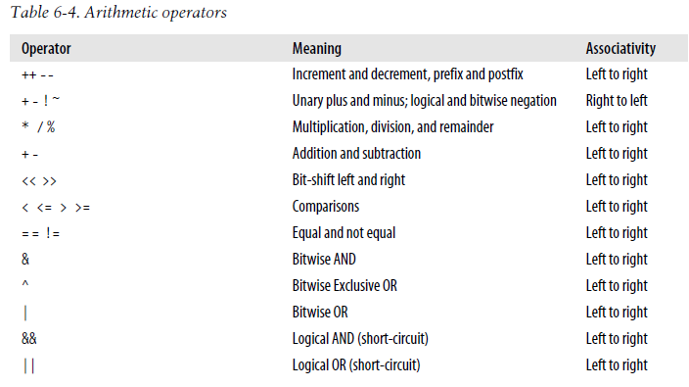
Aritmetik ve Mantıksal Operatörler

Slide 19
Komut satırı Argümanları
Komut satırıdan girilen argumanlar $0, $1, $2, vb. İle belirtilir:
$0 script-komut adıdır
Diğer argumanlar sırayla girilen parametrelerdir.
$# arguman sayısını verir.
./hello.sh ali hasan ayse

Slide 20
#!/bin/bash
USAGE="Usage:$0 dir1"
if [ "$#" == "0" ]; then
  echo "$USAGE"
  exit 1
fi
while [ $# -gt 0 ]; do
  echo “$1”
done

Slide 21
Fonksiyonlar
function name() {
  komutlar
  komutlar
  komutar
  VALUE=sayi
  return $VALUE
}
  #!/bin/bash
  function writeout() {
  echo $1
  }
  writeout “Hello World”

Slide 22
Örnek
#!/bin/bash
#Global değişken
myvar="hello"
myfunc() {
myvar="one two three"
for x in $myvar
do
echo $x
done
}
myfunc echo $myvar $x
#!bin/bash
#Lokal değişken
myvar="hello"
myfunc() {
local x
local myvar="one two three"
for x in $myvar ; do
echo $x
done
}
myfunc echo $myvar $x

Slide 23
Örnek
#!/bin/bash
if [ $# -ne 2 ] # Argument check
then echo "Usage: $0 first-number second-number"
exit 1
fi
gcd () {
dividend=$1; divisor=$2; remainder=1
until [ "$remainder" -eq 0 ]
do
let "remainder = $dividend % $divisor"
dividend=$divisor; divisor=$remainder
done
}
gcd $1 $2
echo; echo "GCD of $1 and $2 = $dividend"; echo

Slide 24
String İşlemleri
Concatenation - Birleştirme
  newstring=$oldstring”.ext”
String boyu
  ${#string}
Substring çıkarma
  İlk karakter 0 olarak numaralanır
  pos sırasından sonuna kadar
  ${string:pos}
  pos sırasından len boyuna kadar
  ${string:pos:len}

Slide 25
String İşlemleri-2
  Delete shortest match from front of string
  ${string#substring}
  Delete longest match from front of string
  ${string##substring}
  Delete shortest match from back of string
  ${string%substring}
  Delete longest match from back of string
  ${string%%substring}

Slide 26
Array -Diziler
Diziye eleman () işaretleri ile girilir, ${} işaretleri ile diziden okunur. Örnek:
names=( İzmir Ankara İstanbul)
echo ${names[0]} # İzmir yazar
echo ${names[@]:1:2} # Ankara İstanbul yazar
echo ${names[*]} # İzmir Ankara İstanbul yazar
echo ${#names[@]} #eleman sayısını yani 3 yazar
names=(${names[@]} Antalya) #yeni bir eleman ekler
names[1]=Quebec # 1. dizi elemanını (2. fiziksel eleman)değiştirir
echo $names[@] # İzmir Quebec İstanbul Antalya yazar

Slide 27
Örnekler
  my_arr=(1 2 3 4 5 6)
  for num in ${my_arr[@]}; do
  echo $num
  done
jpg_files=(`ls *jpg`)
for file in ${jpg_files[*]}; do
if [[ -n $file ]]; then
convert $file ${file%%”.jpg”}.png
fi
done

Slide 28
names=( İzmir Ankara İstanbul)
for name in $*; do
array=("${array[@]}" $name)
done
echo ${array[@]} #print all the array elements
i=0
until [ $i -eq $# ]; do
echo -n ${array[$i]} #print one array element
echo
let i++
done

Slide 29
#!/bin/bash
echo -e "Merhaba, kelime girin: \c "
read word
echo "Girdiginiz kelime: $word"
echo -e "Iki kelime girermisiniz? "
read word1 word2
echo "Girdikleriniz: \"$word1\" \"$word2\""
echo -e " bash scripting hakkinda dusundukleriniz? "
# eger read bos girilirse, $REPLY adli degiskenden saklanir
read
echo "Siz $REPLY dediniz, Tesekkurler! "
echo -e "Favori renginiz ? "
# -a parametresi read komutunda diziye okutur
read -a colours
echo "Renkleriniz ${colours[0]}, ${colours[1]} ve ${colours[2]}:-)"

Slide 30
#!/bin/bash
#Declare array with 4 elements
ARRAY=( 'BLP101' 'BLP102' ‘BLP103’ )
# dizi eleman sayisi…
ELEMENTS=${#ARRAY[@]}
# echo her dizi elemani
# for loop
for (( i=0;i<$ELEMENTS;i++)); do
echo ${ARRAY[${i}]}
done

Slide 31
Shell Script Çevre Değişkenleri
export EDITOR=emacs
if [[ $REMOTEHOST ]]; then
if [[ $REMOTEHOST == "csgate.uwindsor.ca“ ]]; then
export DISPLAY="U96.lamf.uwindsor.ca:0.0"
else
export DISPLAY=$REMOTEHOST":0.0"
fi
else
export DISPLAY=$HOST":0.0"
fi

